Slide 1



第四章 自顶向下的
语法分析
School of Computer Science & Technology
Harbin Institute of Technology
重点：自顶向下分析的基本思想，预测分析器总体结构，预测分析表的构造，递归下降分析法基本思想，简单算术表达式的递归下降分析器。
难点：FIRST 和 FOLLOW 集的求法，以及在构造LL(1)分析表时的使用。

Slide 2
第4章 自顶向下的语法分析
4.1 语法分析概述
4.2 自顶向下的语法分析面临的问题
与解决方法
4.3 预测分析法
4.4 递归下降分析法
4.5 本章小结

Slide 3
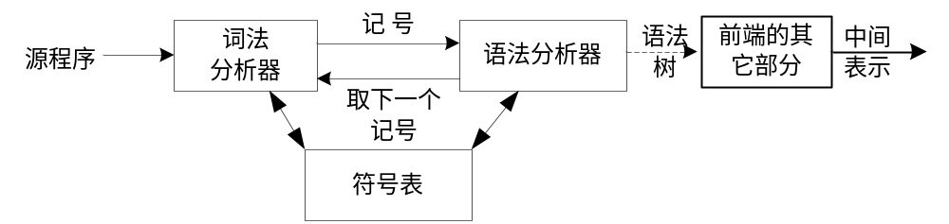
语法分析的功能和位置
语法分析(syntax analysis)是编译程序的核心部分，其任务是检查词法分析器输出的单词序列是否是源语言中的句子，亦即是否符合源语言的语法规则。
图4.1 语法分析器在编译器中的位置

Slide 4
4.1 语法分析概述
从根开始，逐步为某语句构造一棵语法树
  递归子程序法
  自顶向下
  预测分析法(LL(1))
  算符优先分析法
  自底向上
LR(0)、SLR(1)、LR(1)、LALR(1)
从文法产生语言的角度
用到的是推导技术
相反，将一句子归约为开始符号
Top Down
从自动机识别语言角度
用到的是归约技术
Bottom Up
问题：解决确定性问题！
假定文法是压缩的：即删除了单位产生式和无用产生式。

Slide 5
4.2 自顶向下的语法分析用到的技术、面临的问题及解决方法
自顶向下语法分析的基本思想
  从文法的开始符号出发，为输入符号串寻求一个最左推导。
  从树根S开始，构造所给输入符号串的语法树
例:设有G：S→xAy A→**|*，输入串：x**y
S⇒xAy
S
⇒x**y
x
y
A
*
*

Slide 6
4.2.1 自顶向下分析用到的技术
最左推导(Left-most Derivation)
  每次推导都施加在句型的最左边的语法变量上。——与最右归约对应
最右推导(Right-most Derivation)
  每次推导都施加在句型的最右边的语法变量上。——与最左归约（规范规约）对应的规范(Canonical)句型

Slide 7
语法树－－语法分析的结果
Parse Tree
用树的形式表示句型的生成
  树根： 开始符号
  中间结点： 非终结符
  叶结点： 终结符或者非终结符
每个推导对应一个中间结点及其儿子——一个二级子树
又称为分析树(parse tree)、推导树(derivation tree)、派生树(derivation tree)

Slide 8
语法树具有如下特性：
1.树根标记为开始符号S
2.每个叶结点由终结符或者ε（非终结符）标记
3.每个内结点由一个非终结符标记
4.如果A是某个内结点的非终结符标记，A_{1，} A_{2，……} A_{n}是该结点从左到右排列的所有子结点的标记，则A→ A₁ A_{2……} A_{n}是一个产生式

Slide 9
例 句子结构的表示
(文法E→E+E|E*E|(E)|a ）
E⇒E*E⇒E+E*E⇒a+E*E⇒a+a*E⇒a+a*a
E
E→E*E
E
E
*
E→E+E
E→a
E
+
E
a
E→a
E→a
一棵树！
a
a

Slide 10
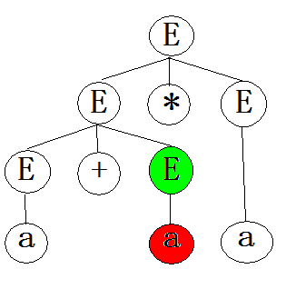
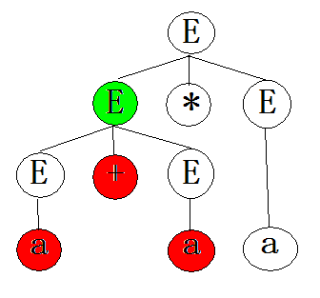
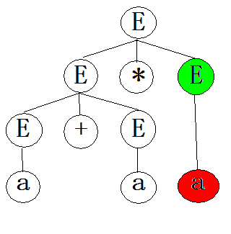
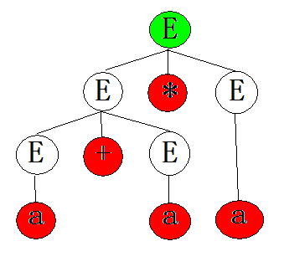
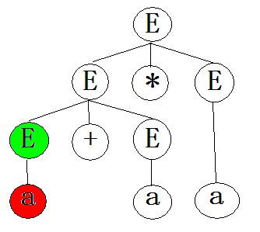
关于语法树的几点结论
短语：一棵子树的所有叶子自左至右排列起来形成一个相对于子树根的短语。
E
E
*
E
E
+
E
短语：
a , a , a ,
a+a, a+a*a
a
a
a

Slide 11
关于语法树的几点结论
直接短语：仅有父子两代的一棵子树，它的
所有叶子自左至右排列起来所形成的符号串。
E
E
*
E
E
+
E
直接短语：
a , a , a ,
a
a
a

Slide 12
关于语法树的几点结论
句柄：一个句型的分析树中最左面的直接短语
E
E
*
E
E
+
E
句柄：a
a
a
a

Slide 13
关于语法树的几点结论
句子：语法树的叶结点从左到右的排列，刚好是这个文法所产生的语言的一个句子
E
E
*
E
E
+
E
句子：a+a*a
a
a
a

Slide 14
关于语法树的几点结论
一个文法生成的语言就是它的某个语法树所生成的所有句子的集合
为给定的终结符串（句子）构造一棵语法树的过程称为这个串（句子）的语法分析（parsing)

Slide 15
4.2.2 自顶向下分析面临的问题
1.文法的二义性
考虑表达式下面的文法 G[E],其产生式如下：
E→E+E⏐E*E⏐ (E) ⏐ a
对于句子a+a*a, 有如下两个最左推导：
E⇒E+E ⇒a+E ⇒a+E*E ⇒a+a*E ⇒a+a*a
E ⇒E*E ⇒E+E*E ⇒a+E*E ⇒a+a*E ⇒a+a*a

Slide 16
E⇒E+E ⇒a+E
⇒a+E*E ⇒a+a*E ⇒a+a*a
E ⇒E*E⇒E+E*E ⇒a+E*E⇒a+a*E
⇒a+a*a
E
E
最左推导
E
+
E
E
*
E
E
*
E
E
+
E
a
a
a
a
a
a

Slide 17
E⇒E+E ⇒E+E*E
⇒E+E*a ⇒E+a*a ⇒a+a*a
E ⇒E*E⇒E*a ⇒E+E*a⇒E+a*a
⇒a+a*a
E
E
最右推导
E
+
E
E
*
E
E
*
E
E
+
E
a
a
a
a
a
a

Slide 18
描述if语句的二义性文法
程序语言中的条件语句，经常使用二义性文法描述它：
stmt→ if expr then stmt
⏐if expr then stmt else stmt
⏐ other
二义性的句子:
if e₁ then if e₂ then s₁ else s₂
很容易构造它的语法树

Slide 19
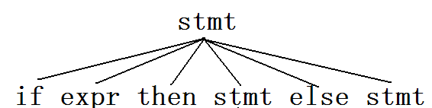
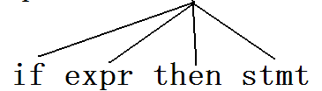
if e₁ then if e₂ then s₁ else s₂的语法树

Slide 20
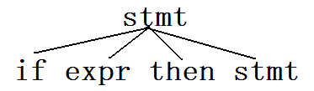
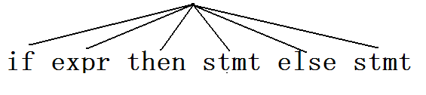
if e₁ then if e₂ then s₁ else s₂的语法树

Slide 21
二义性（ambiquity)的定义
  对于文法G，如果L(G)中存在一个具有两棵或两棵以上分析树的句子，则称G是二义性的。也可以等价地说：如果L(G)中存在一个具有两个或两个以上最左(或最右)推导的句子，则G是二义性文法。
  如果一个文法G是二义性的，假设w∈L(G)且w存在两个最左推导，则在对w进行自顶向下的语法分析时，语法分析程序将无法确定采用w的哪个最左推导。
  可通过改造文法来消除二义性

Slide 22
4.2.1 自顶向下分析面临的问题
2.回溯问题
  文法中每个语法变量A的产生式右部称为A的候选式
如果A有多个候选式存在公共前缀，则自顶向
下的语法分析程序将无法根据当前输入符号准
确地选择用于推导的产生式，只能试探。
  当试探不成功时就需要退回到上一步推导，看A是否还有其它的候选式，这就是回溯(backtracking)。

Slide 23
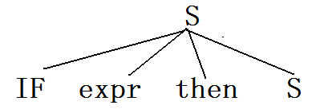


4.2.2 自顶向下分析面临的问题
文法：S→ if expr then S
⏐if expr then S else S
⏐ other
为句子if E1 then S1 else S2构造一棵语法树
回溯

Slide 24
4.2.2 自顶向下分析面临的问题
造成这种情况的原因是产生式具有相同的首符号，
S→ if expr then S
⏐if expr then S else S
⏐ other
对于句子if E1 then S1 else S2来说
从而导致不清楚该用哪个来替换非终结符

Slide 25
4.2.2 自顶向下分析面临的问题
可通过改写产生式来推迟这种决定，直到看见足够多的输入符号，可以作出正确选择为止
具体将采用提取左因子的方法来改造文法，以便减少推导过程中回溯现象的发生

Slide 26

4.2.2 自顶向下分析面临的问题
3.左递归
假设A是文法G的某个语法变量，如果存在推导
A αAβ，则称文法G是递归的，
当α=ε时，即A Aβ称之为左递归；
如果A αAβ至少需要两步推导，则称文法G是间接递归的,当α=ε时称之为间接左递归
如果文法G中存在形如A→αAβ的产生式，则称文法G是直接递归的，当α=ε时称之为直接左递归。

Slide 27
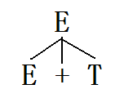

例：下面是描述算术表达式的算法
E→E+T|T
T→T*F|F
F→(E)|id
为句子id*id+id
构造分析树
左递归会让分析进入到无限循环之中

Slide 28
4.2.3 解决方法
对上下文无关文法进行改造

Slide 29
4.2.3 解决方法
1.消除二义性
  改造的方法就是通过引入新的语法变量等，使文法含有更多的信息。
其实，许多二义性文法是由于概念不清，即语法变量的定义不明确导致的
此时通过引入新的语法变量即可消除文法的二义性。

Slide 30
描述算术表达式的二义文法
文法 G[E]：
E→E+E⏐ E-E⏐ E*E⏐ E/E⏐ (E) ⏐ a
造成二义性的原因是：文法中没有体现出结合率和优先级
  解决办法：改造文法，引入新的文法变量
  Gexp： E→E+T | E-T| T
  T→T*F | T/F | F
  F→a | (E)

Slide 31
描述IF语句的二义文法
  <stmt>→ if <expr> then <stmt>
  | if <expr> then <stmt> else <stmt>
  | other
  根据if语句中else与then配对情况将其分为配对的语句和不配对的语句两类。
  上述if语句的文法没有对这两个不同的概念加以区分，只是简单地将它们都定义为<stmt>，从而导致该文法是二义性的。
规定else 与最近的if相匹配的原则

Slide 32
4.2.3解决方法
引入语法变量<unmathched_stmt>来表示不配
对语句，<matched_stmt>表示配对语句
  <stmt>→ <matched_stmt>
  | <unmathched_stmt>
  <matched_stmt>→ if <expr> then
  <matched_stmt> else <matched_stmt>
  | other
  <unmathched_stmt>→ if <expr> then <stmt>
  | if <expr> then <matched_stmt> else <unmathched_stmt>

Slide 33
4.2.3解决方法
2.消除左递归
消除简单左递归的方法：
对于含有左递归的产生式 A→A α| β
可用下面的非左递归的产生式 代替：
A→ β A’
A’ → αA’| ε

Slide 34
4.2.3解决方法
  E→E+T|T
  T→T*F|F
  F→(E)|id替换为：
  E→TE'
  E'→+TE'|ε
  T→FT '
  T'→*FT '|ε
  F→(E)|id

Slide 35
4.2.3解决方法
  对于一般情况而言，若某一文法G的产生式具有如下形式：
  A→A α₁| A α₂ |…| A α_{m}| β₁| β₂|…| β_{n}
则可用如下方法消除左递归:
A→β₁A’| β₂A’ |…| β_{n} A’
A’ → α₁A’| α₂A’|… | α_{m}A’ | ε
很容易证明改造前后的文法是等价的

Slide 36
4.2.3解决方法
算法4.1 消除左递归。
输入：不含循环推导和ε-产生式的文法G;
输出：与G等价的无左递归文法;
步骤：
1．将G的所有语法变量排序(编号)，假设排序后的语法变量记为A₁，A₂，…，A_{n}；
2．for i←1 to n {
3． for j←1 to i-1 {
4． A_{j}→α₁|α₂|…|α_{k}是所有的当前A_{j}产生式,将其代入每个
形如A_{i}→A_{j}β的产生式，得到产生式:A_{i}→α₁β|α₂β|…|α_{k}β ；
5． }
6． 消除A_{i}产生式中的所有直接左递归
7． }

Slide 37
4.2.3解决方法
对如下文法消除左递归：
S→Qc|c
Q → Rb|b
R → Sa|a
1.将非终结符排序为R、Q、S
2.R不存在左递归，将R代入Q：
Q → Sab|ab|b
3. Q不存在左递归，将Q代入S
S→ Sabc|abc|bc|c
4.消除直接左递归后，得文法：
计算机学院 辛明影

Slide 38
4.2.3解决方法
S→abcS’| bcS’| cS’
S’→abcS’| ε Q → Rb|b
R → Sa|a
5.化简文法
S→abcS’| bcS’| cS’
S’→abcS’| ε
计算机学院 辛明影

Slide 39
4.2.3解决方法
3.提取左因子
  对每个语法变量A，找出它的两个或更多候选式的最长公共前缀α。
  如果α≠ε，则对A的所有产生式提取左因子
  A→αβ₁|αβ₂|…|αβ_{n}|γ₁|γ₂|…|γ_{m}，其中γ1，γ2，…，γm表示所有不以α开头的候选式：
A→αA'|γ₁|γ₂|…|γ_{m}
A'→β₁|β₂|…|β_{n}
  其中，A'是新引入的语法变量。
  反复应用上述变换，直到任意语法变量都没有两个候选式具有公共前缀为止。

Slide 40
例：文法G（P）：
P →（Q）|aP|a
Q →Q ,P|P
消除左递归、消除回溯
解：消除左递归
Q →PQ'
Q' →,PQ'| ε
消除回溯
P →（Q）|aP'
P' →P| ε

Slide 41
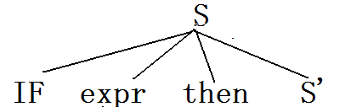


4.2.3解决方法
对于IF语句的文法可改为：
S→if expr then S S’ |S
S’ → else S | ε
句子if E1 then S1 else S2具有唯一的语法树

Slide 42
4.2.3 LL(1)文法
问题：
什么样的文法才能进行确定的自顶向下分析？
确定的自顶向下分析首先从文法的开始符号S出发，
每一步推导都根据当前句型的最左语法变量A和当前输入符号a，选择A的某个候选式α来替换A
并使得从α推导出的第一个终结符恰好是a。

Slide 43
4.2.3 LL(1)文法
问题：
当A有多个候选式时，当前选中的候选式必须是惟一的。
第一个符号很重要
第一个符号是指符号串的第一个符号，并且是终结符号，可以称为首终结符号。
在自顶向下的分析中，它对选取候选式具有重要的作用。
为此引入首符号集的概念。

Slide 44

FIRST集的定义
1. 假设α是文法G=(V，T，P，S)的符号串，即α∈(V∪T)*，从α推导出的串的首符号集记作FIRST(α)：
FIRST(α)={a|α aβ，a∈T，β∈(V∪T)*}。
2. 如果α ε，则ε∈FIRST(α)。
应用. 如果文法G中的所有A产生式为A→α₁|α₂|…|α_{m}，
且ε∉FIRST(α₁)∪FIRST(α₂)∪…∪FIRST(α_{m})
且对∀i，j，1≤i，j≤m；i≠j，均有
FIRST(α_{i})∩FIRST(α_{j})=∅成立，则可以对G的句子
进行确定的自顶向下分析

Slide 45
FOLLOW集的定义
选择A→ε做推导的依据是什么?
如果存在A→ε这样的产生式，则需定义FOLLOW(A)
∀A∈Ｖ定义A的后续符号集为：
1. FOLLOW(A)={a|S αAaβ, a∈T, α,β∈(V∪T)*}
2. 如果A是文法的开始符号，则将结束符#
添加到FOLLOW(A)中
应用:如果α_{j} ε，则如果对∀i(1≤i≤m；i≠j)，FIRST(α_{i})∩FOLLOW(A)=∅均成立，则可以对G的句子进行确定的自顶向下分析

Slide 46
例： A→ aA
A→ bA
A→ cAB
A→ ε
B → dC
……
FIRST(aA)={a}
FIRST(bA)={b}
FIRST(cA)={c}
FIRST(ε)={ε}
FOLLOW(A)={d}
First和Follow的用处
对句子abcd…..进行分析
A
=>aA
=>abA
=>abcAB
=>abcB
=>abcdC

Slide 47
4.2.3 LL(1)文法
满足下列条件： 1.不含左递归、二义性
2.如果G的任意两个具有相同左部的产生式
A→α|β
如果α、β均不能推导出ε，则FIRST(α)∩FIRST(β)=∅；
3. α和β至多有一个能推导出ε；如果β ε，则FIRST(α)∩FOLLOW(A) =∅
则称G为LL(1)文法。
第一个L代表从左向右扫描输入符号串，
第二个L代表最左推导，
1代表在分析过程中每步推导都要向前查看一个输入符号

Slide 48
LL(1)文法的判定
算法4.2 计算FIRST(α)。
输入：文法G=(V，T，P，S)，α∈(V∪T)*，α= X1…Xn;
输出：FIRST(α);
步骤：
1．计算FIRST(X1);
2．FIRST(α):= FIRST(X1)-{ε};
3．k:=1;
4．while (ε∈FIRST(Xk) and k<n) do begin
5． FIRST(α):= FIRST(α)∪(FIRST(Xk+1)-{ε});
6． k:=k+1 end
7．if (k=n and ε∈FIRST(Xk)) then FIRST(α):=FIRST(α)∪{ε};

Slide 49

求FIRST(X)集的算法
算法4.3 计算FIRST(X)。
输入：文法G=(V，T，P，S)，X∈(V∪T);
输出：FIRST(X);

Slide 50
求FIRST(X)集的算法
分析：
一．X∈T
二． X∈V
1．X→ε∈P
2．X→ε∉P
1). X→a…∈P and a∈T
2). X→Y₁…Y_{n} and Y_{i}∈V
a．X→Y…∈P and Y∈Vand Y →ε∉P)
b．X→Y₁…Y_{n}∈P and Y₁...Y_{i-1} ε)
c． X→Y₁…Y_{n}∈P and Y₁...Y_{n} ε

Slide 51
求FIRST(X)集的算法
步骤：
1．FIRST(X)= ∅;
2．if (X∈T) then FIRST(X):= {X} ;
3．if X∈V then
a．if (X→ε∈P) then FIRST(X):= FIRST(X)∪ {ε}
b．if (X→ε∉P) then FIRST(X):=
FIRST(X)∪{a|X→a…∈Pand a∈T};
4．对∀X∈Ｖ，重复如下a-c，直到所有FIRST集不变为止。
a．if (X→Y…∈P and Y∈Vand Y →ε∉P)
then FIRST(X):= FIRST(X)∪(FIRST(Y)-{ε})；
b．if (X→Y₁…Y_{n}∈P and Y₁...Y_{i-1} ε) then
FIRST(X):= FIRST(X)∪(FIRST(Y_{i})-{ε});
c．if Y₁...Y_{n} ε then FIRST(X):=FIRST(X)∪{ε};

Slide 52
例 表达式文法的语法符号的FIRST 集
FIRST(TE’)={(,id}
FIRST(+TE’)={+}
FIRST(FT’)={(,id}
FIRST(*FT’)={*}
FIRST(（E))={（}
FIRST(id)={id}
E→TE'
E'→+TE’|ε
T→FT'
T'→*FT’|ε
F→(E)|id
FIRST(F)={（, id}
FIRST(T)=FIRST(F)={（, id}
FIRST(E)=FIRST(T)={（, id}
FIRST(E')={+，ε}
FIRST(T')={*,ε}

Slide 53

LL(1)文法的判定
算法4.4 计算FOLLOW集。
输入：文法G=(V，T，P，S)，B∈V;
输出：FOLLOW(B);
分析：
定义：FOLLOW(B)={a|S αBaβ, a∈T,
α,β∈(V∪T)*}
1. B=S
2．A→αBβ∈P，
3．A→αB或A→αBβ∈P，且 β ε，A≠B

Slide 54
LL(1)文法的判定
步骤：
1．对∀B∈V，FOLLOW(B) := ∅;
2．如果B=S,FOLLOW(B) := {#}，#为句子的结束符;
3．对∀B∈V，重复下面的第4步到第5步，直到所有FOLLOW集不变为止。
4．若A→αBβ∈P，则FOLLOW(B):=FOLLOW(B)∪FIRST(β)–{ε};
5．若A→αB或A→αBβ∈P，且β ε，A≠B，则
FOLLOW(B):=FOLLOW(B)∪FOLLOW(A);

Slide 55
例 表达式文法的语法变量的 FOLLOW 集
E→TE' E'→+TE'|ε
T→FT' T'→*FT'|ε
F→(E)|id
FIRST(F)={（,id}
FIRST(T)=FIRST(F)={（,id}
FIRST(E)=FIRST(T)={（,id}
FIRST(E')={+，ε}
FIRST(T')={*,ε}
FOLLOW(E) = { #, ) }
FOLLOW(E')= FOLLOW( E ) = { #, ) }
FOLLOW(T) = FIRST(E')∪FOLLOW(E)∪FOLLOW(E')= {+,),#}
FOLLOW(T')= FOLLOW(T)= {+,),#}
FOLLOW(F) = FIRST(T’)∪FOLLOW(T)∪FOLLOW(T') ={*,+,),#}

Slide 56
4.3 预测分析法
4.3.1.LL(1)预测分析程序的构成
一个通用的控制算法
一个分析栈，#为栈底符号
一个输入缓冲区，#为输入串结束符
一个统一形式的分析表M

Slide 57
4.3.1 预测分析器的构成
输入缓冲区(符号序列)
栈
预测分析程序
输出的
产生式序列
预测分析表M

Slide 58
系统的执行与特点
在系统启动时，输入指针指向输入串的第一个字符;分析栈中存放着栈底符号#和文法的开始符号。
根据栈顶符号A和读入的符号a，查看分析表M,以决定相应的动作。
优点：
  1）效率高
  2）便于维护、自动生成
关键——分析表M的构造

Slide 59
预测分析表
非终结符
输入符号
id
+
(
)
#
*
E
E→TE’
E→TE’
E’
E’ → ε
E’ → ε
E’→+TE’
T
T→FT’
T→FT’
T’
T’ → ε
T’ →*FT’
T’ → ε
T’ → ε
F
F→id
F→(E)

Slide 60
预测分析程序的总控程序
算法4.5 预测分析程序的总控程序。
输入：输入串w和文法G=(V, T, P, S)的分析表M;
输出：如果w属于L(G)，则输出w的最左推导，否则报告错误;
步骤：
1．将栈底符号#和文法开始符号S压入栈中;
2．repeat
3． X:=当前栈顶符号;
4． a:=当前输入符号;
5． if X∈T∪{#} then
6． if X=a then
7． {if X≠# then begin//没结束
8． 将X弹出栈; //匹配一个
9． 前移输入指针//输入符号
10． end}
11． else error/输入没结束，栈空了

Slide 61
预测分析程序的总控程序
12． else // X∈V
13． if M[X, a]= X→ Y₁Y₂…Y_{k} then begin
14． 将X弹出栈; /
15． 依次将Y_{k}，…，Y₂，Y₁压入栈;
16． 输出产生式X→Y₁Y₂…Y_{k}
//完成一次推导
17． End
18． else error
19．until X=#//栈为空
20. If X=# and a=# then success else error

Slide 62
例4.10 考虑简单算术表达式文法的实现
FOLLOW( E')={ ), # }
FOLLOW( T')={ +, ), # }
FIRST(TE')={(,id} FIRST(+TE')={+}
FIRST(FT')={(,id} FIRST(*FT')={*}
FIRST((E))={(} FIRST(id)={id}
E→TE' E'→+TE’|ε T→FT'
T'→*FT’|ε F→(E)|id

Slide 63
预测分析表
非终结符
输入符号
id
+
(
)
#
*
E
E→TE’
E→TE’
E’
E’ → ε
E’ → ε
E’→+TE’
T
T→FT’
T→FT’
T’
T’ → ε
T’ →*FT’
T’ → ε
T’ → ε
F
F→id
F→(E)

Slide 64
对输入串id+id*id进行分析的过程
（在黑板上同时画出语法树）
栈 输入缓冲区 输出
#E id+id*id#
#E'T id+id*id# E→TE'
#E'T'F id+id*id# T→FT'
#E'T'id id+id*id# F→id
#E'T' +id*id#
#E' +id*id# T'→ε
#E'T+ +id*id# E'→+TE'
#E'T id*id#

Slide 65
#E'T id*id#
#E'T'F id*id# T→FT'
#E'T'id id*id# F→id
#E'T' *id#
#E'T'F* *id# T'→*FT'
#E'T'F id#
#E'T'id id# F→id
#E'T' #
#E' # T'→ε
# # E'→ε
输出的产生式序列形成了最左推导对应的分析树
如何实现推导？

Slide 66
4.3.2 预测分析表的构造算法
算法4.6 预测分析表(LL(1)分析表)的构造算法。
输入：文法G;
输出：分析表M;
分析：
1． A→α α | ε
2 ． A→ ε
3．无定义

Slide 67
4.3.2 预测分析表的构造算法
算法4.6 预测分析表(LL(1)分析表)的构造算法。
输入：文法G;
输出：分析表M;
步骤：
1．对G中的任意一个产生式A→α, 执行第2步和第3步;
2． for ∀a∈{FIRST(α)-{ε}, 将A→α填入M[A, a];
3．
if ε∈FIRST(α) then ∀a∈FOLLOW(A),将A→ ε填入M[A, a];
4．将所有无定义的M[A, b]标上出错标志。

Slide 68
预测分析表
非终结符
输入符号
id
+
(
)
#
*
FIRST(E)= {(,id}
FOLLOW(E’)={), #}
E
FIRST(T ) = {(,id}
E→TE’
FIRST(E’)={+, ε}
E→TE’
E’
E’ → ε
E’ → ε
FIRST(F)= {(,id}
E’→+TE’
FOLLOW(T’)={+,), # }
FIRST(T’)={*, ε}
T
T→FT’
T→FT’
T’
T’ → ε
T’ →*FT’
T’ → ε
T’ → ε
F
F→id
F→(E)
124页

Slide 69
预测分析法的实现步骤
1. 构造文法
2. 改造文法：消除二义性、消除左递归、提取左因子
3. 求每个候选式的FIRST集和变量的FOLLOW集
4. 检查是不是 LL(1) 文法
  若不是 LL(1),说明文法的复杂性超过自顶向下方法的分析能力，需要附加新的“信息”
5. 构造预测分析表
6. 实现预测分析器

Slide 70
4.3.3预测分析的错误恢复
1、发现错误
①栈顶的终结符与当前输入符不匹配
②非终结符A位于栈顶，面临的输入符为a，但分析表M的M[A,a]为空
2、“应急”恢复策略
跳过输入串中的一些符号直至遇到“同步符号”为止。

Slide 71
3、同步符号的选择
①把FOLLOW(A)中的所有符号作为A的同步符号。
跳过输入串中的一些符号直至遇到这些“同步符号”，把A从栈中弹出，可使分析继续

Slide 72
3、同步符号的选择
②把FIRST(A)中的符号加到A的同步符号集
当FIRST(A)中的符号在输入中出现时，可根据A恢复分析

Slide 73
3、同步符号的选择
③可以把表示语句开始的一些关键字加入到同步记号集中
④如果栈顶的终结符不能被匹配，就可以弹出该终结符，此时相当于把所有的符号都看作同步符号

Slide 74
3、同步符号的选择
用synch 表示由相应非终结符的FOLLOW集得到的同步符号，则前面的预测分析表变为：
FOLLOW(F)=FIRST（E’} ∪FIRST(T’)
={+,),*, ε}
FOLLOW(T’)=FOLLOW(T)
=FIRST(E’) ∪FOLLW(E)
={+,), # }
FOLLOW(T)=FIRST(E’) ∪FOLLOW(E)
={+,), #}
FOLLOW(E’)=FOLLOW(E)={), #}

Slide 75
不含错误处理的分析表
非终结符
输入符号
id
+
(
)
#
*
E
E→TE’
E→TE’
E’
E’ → ε
E’ → ε
E’→+TE’
T
T→FT’
T→FT’
T’
T’ → ε
T’ →*FT’
T’ → ε
T’ → ε
F
F→id
F→(E)

Slide 76
加入错误处理的分析表
非终结符
输入符号
id
+
(
)
#
*
E
synch
synch
E→TE’
E→TE’
E’
E’ → ε
E’ → ε
E’→+TE’
T
synch
T→FT’
synch
T→FT’
synch
T’
T’ → ε
T’ →*FT’
T’ → ε
T’ → ε
F
synch
synch
F→id
synch
synch
F→(E)

Slide 77
句子)id+*id的分析过程
栈
输入
备注
#E
)id*+id#
错误，跳过)
#E
id*+id#
id在FIRST(E)中
#E’T
id*+id#
#E’T’F
id*+id#
#E’T’id
id*+id#
#E’T’
*+id#
#E’T’F*
*+id#
+id#
错误,M[F,+]=synch
#E’T’F
#E’T’
+id#
F 已被弹出也可弹+
#E’
+id#
#E’T+
+id#
#E’T
id#
#E’T’F
id#
#E’T’id
id#
#E’T’
#
#E’
#
#
#

Slide 78
4.4 递归下降分析法—
一个设想
1. 为每个非终结符，编写一个可以递归调用的处理子程序，名字就是该非终结符
A→X₁ X₂ … X_{k} … X_{n}
2.程序体按产生式的右端来编写
⑴ 当遇到X_{k}是终极符号时直接进行匹配;
⑵ 当遇到X_{k}是语法变量时就调用X对应的处理子程序.

Slide 79
4.4.1 递归下降分析法的基本思想
例4.14 对于产生式E'→+TE'，与E'对应的子程序可以按如下方式来编写：
procedure E'
begin
match(‘+’);
T; /*调用识别T的过程*/
E' /*调用识别E'的过程*/
end;
E→TE'
E'→+TE’|ε
T→FT'
T'→*FT’|ε
F→(E)|id

Slide 80
4.4.1 递归下降分析法的基本思想
其中，服务子程序match用来匹配当前的输入记号，其代码为：
procedure match(t:token);
begin
if lookhead=t then
lookhead:=nexttoken;
else error /*调用出错处理程序*/
end;

Slide 81
4.4.2 语法图和递归子程序法
状态转换图（语法图）是非常有用的设计工具
语法分析器和词法分析器的状态转换图不同
  每个非终结符对应一个状态转换图，边上的标记是记号和非终结符
  记号上的转换意味着如果该记号是下一个输入符号，就应进行识别处理
  非终结符A上的转换是对与A对应的过程的调用

Slide 82
4.4.2 语法图和递归子程序法
从文法构造语法图，对每个非终结符A执行如下操作
  创建一个开始状态和一个终止状态（返回状态）
  对每个产生式A→X₁X₂ … X_{n}，创建一条从开始状态到终止状态的路径，边上的标记分别为X₁，X₂，… ，X_{n}

Slide 83

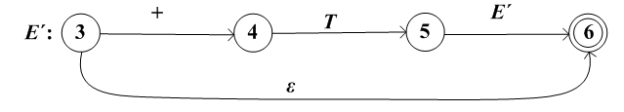

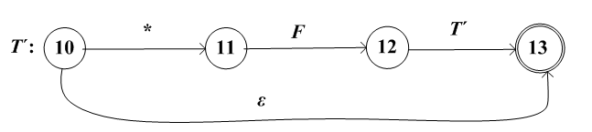
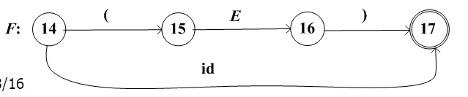
例4.15 简单表达式文法的语法图
E→TE‘
E'→+TE'|ε
T→FT'
T'→*FT'|ε
F→(E)|id

Slide 84
4.4.3基于语法图的语法分析器工作方式
初始时，分析器进入状态图的开始状态，输入指针指向输入符号串的第一个符号。
1.如果经过一些动作后，它进入状态s，且从状态s到状态t的边上标记了终结符a，此时下一个输入符又正好是a，则分析器将输入指针向右移动一位，并进入状态t。

Slide 85
4.4.3基于语法图的语法分析器工作方式
2.另一方面，如果边上标记的是非终结符A，则分析器进入A的初始状态，但不移动输入指针。
一旦到达A的终态，则立刻进入状态t，事实上，分析器从状态s转移到状态t时，它已经从输入符号串“读”了A （调用A对应的过程）。
3.最后，如果从s到t有一条标记为ε的边，那么分析器从状态s直接进入状态t而不移动输入指针。

Slide 86

4.4.4 语法图的化简与实现
⑴ 左因子提取
将形如A→YX|YZ的产生式替换为A→Y(X|Z)
⑵ 右因子提取
将形如A→YX|ZX的产生式替换为A→(Y|Z)X；
⑶ 右递归消除
将形如X→YX|Z的产生式替换为X→Y*Z。
(4)左递归消除
将形如X→XY|Z的产生式替换为X→ZY*。

Slide 87
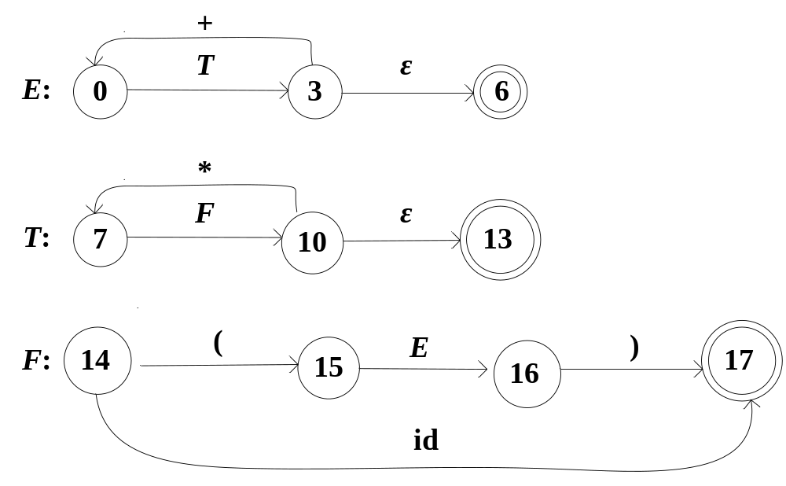
4.4.4 语法图的化简与实现
  Gexp： E→E+T | T
  T→T*F | F
  F→id | (E)
改造后:
E→T(+T)*
T→F(*F)*
F→id | (E)
图4.6算术表达式的简化语法图

Slide 88
例4.16 简单算术表达式的语法分析器
Ｅ的子程序(E→T(+T)*)
procedure E;
begin
T; Ｔ的过程调用
while lookhead='+' do
begin 当前符号等于＋时
match(‘+’); 处理终结符＋
T Ｔ的过程调用
end
end; lookhead：当前符号

Slide 89
Ｔ的子程序(T→F(*F)*)
procedure T;
begin
F; Ｆ的过程调用
while lookhead='*' then
begin 当前符号等于＊时
match('*'); 处理终结符＊
F Ｆ的递归调用
end
end;

Slide 90
Ｆ的子程序(F→(E)|id)
procedure F;
begin
if lookhead='(' then
begin 当前符号等于（
match('('); 处理终结符（
E; Ｅ的递归调用
match(')'); 处理终结符）
end
else if lookhead=id then
match(id) 处理终结符id
else error 出错处理
end

Slide 91
主程序
begin
lookhead:=nexttoken; 调词法分析程序
E Ｅ的过程调用
end
服务子程序
procedure match(t:token);
begin
if lookhead=t then
lookhead:=nexttoken
else error 出错处理程序
end;

Slide 92
4.4.5 递归子程序法的实现步骤
1) 构造文法；
2) 改造文法：消除二义性、消除左递归、提取左因子；
3) 求每个候选式的FIRST集和语法变量的FOLLOW集；
4) 检查G是不是 LL(1) 文法，若G不是 LL(1)文法，说明文法G的复杂性超过了自顶向下方法的分析能力，需要附加新的“信息”；
5) 按照LL(1)文法画语法图；
6) 化简语法图；
7) 按照语法图为每个语法变量设置一个子程序。

Slide 93
递归子程序法的优缺点分析
优点：
  1）直观、简单、可读性好
  2）便于扩充
缺点：
  1) 递归算法的实现效率低
  2) 处理能力相对有限
  3) 通用性差，难以自动生成
从递归子程序法及FIRST与FOLLOW集看如何进一步用好当前的输入符号？

Slide 94
本章小结
1.自顶向下分析法和自底向上分析法分别寻找输入串的最左推导和最左归约
2.自顶向下分析会遇到二义性问题、回溯问题、左递归引起的无穷推导问题，需对文法进行改造：消除二义性、消除左递归、提取公共左因子
3. LL(1)文法是一类可以进行确定分析的文法，利用FIRST集和FOLLOW集可以判定某个上下文无关文法是否为LL(1)文法

Slide 95
本章小结
4. LL(1)文法可以用LL(1)分析法进行分析。
5. 递归下降分析法根据各个候选式的结构为每个非终结符编写一个子程序。
6. 使用语法图可以方便地进行递归子程序的设计。

Slide 96
消除左递归
A→[B
B→X]B’
B’ → AB’
B’ → ε
X→aX’
X → bX’
X’ → aX’
X’ → bX’
|X’→ ε
FIRST
例：文法G[A]：
A→[B
B→X]|BA
X→Xa|Xb|a|b
构造其
LL（1）分析表
{[}
{a,b}
{[}
{ε}
{a}
{b}
{a}
{b}
{ε}

Slide 97
是不是LL（1）文法？
Follow(A)={[,#}
Follow(B)={[,#}
Follow(B’)={[,#}
Follow(X)={]}
Follow(X’)={]}
FIRST(A)={[}
FIRST(B)={a,b}
FIRST(B’)={[, ε}
FIRST(X)={a,b}
FIRST(X’)={a,b, ε}
结论：不是LL（1）文法

Slide 98
LL（1）分析表
a b [ ] #
A A→[B
B B→X]B’ B→X]B’
B’ B’ → AB’ B’ →ε
B’ → ε
X X→aX’ X → bX’
X’ X’ → aX’ X’ → bX’ X’→ ε
所有的文法都能构造出LL（1）分析表，只有LL（1）文法的分析表不存在冲突

